Slide 1
第6章 金融衍生品计算

Slide 2
6.1 金融衍生产品种类
6.1.1 期权分类
基本期权
欧式期权
美式期权
奇异期权
亚式期权
障碍期权
复合期权
回望期权
百慕大期权

Slide 3
6.2 欧式期权计算
6.2.1 Black-Scholes方程

Slide 4
6.2.2欧式期权价格函数
调用方式
[Call, Put] = blsprice(Price, Strike, Rate, Time, Volatility, Yield)
输入参数
Price 标的资产价格
Strike 执行价
Rate 无风险利率
Time 距离到期日的时间，即期权的存续期
Volatility 标的资产的标准差
Yield 标的资产的红利率
输出参数
Call 欧式看涨期权价格
Put 欧式看跌期权价格

Slide 5
股票价格为100，股票波动率标准差为0.5，无风险率为10％，期权执行价95，存续期为0.25年，试计算该股票欧式期权价格。
>> [Call, Put] = blsprice(100, 95, 0.1, 0.25, 0.5)
Call =
13.6953
Put =
6.3497

Slide 6
6.2.3 欧式期权希腊字母
1．欧式期权Delta值
调用方式
[CallDelta, PutDelta]
= blsdelta(Price, Strike, Rate, Time, Volatility, Yield)
输入参数同上
输出参数
CallDelta 欧式看涨期权Delta
PutDelta 欧式看跌期权Delta

Slide 7
2．欧式期权Gamma值。
调用方式
Gamma
= blsgamma(Price, Strike, Rate, Time, Volatility, Yield)
输入参数同前
输出参数
Gamma 欧式期权Gamma值

Slide 8
3．欧式看涨期权Theta值。
调用方式
[CallTheta, PutTheta]
= blstheta(Price, Strike, Rate, Time, Volatility, Yield)
输入参数同前
输出参数
CallTheta 欧式看涨期权Theta值
PutTheta 欧式看跌期权Theta值

Slide 9
4．欧式期权Rho值
调用方式
[CallRho, PutRho]
= blsrho(Price, Strike, Rate, Time, Volatility, Yield)
输入参数同前
输出参数
CallRho 欧式看涨期权Rho值
PutRho 欧式看跌期权Rho值

Slide 10
5．欧式期权Vega
调用方式
Vega = blsvega(Price, Strike, Rate, Time, Volatility, Yield)
输入参数同前
输出参数
Vega 欧式期权Vega

Slide 11
6．欧式期权隐含波动率
调用方式
Volatility
= blsimpv(Price, Strike, Rate, Time, Value, Limit, Tolerance, Type)
输入参数
Price 标的资产当前价格
Strike 期权执行价
Rate 无风险利率
Time 存续期
Value 欧式期权价格

Slide 12
Limit (Optional)欧式期权波动率上限，默认值是10
Yield (Optional)标的资产的分红，折合成年收益率
Tolerance (Optional)可以忍受隐含波动率，默认值为10
Type (Optional)欧式期权种类，
如果是欧式看涨期权则输入Type = {‘call’}，
如果是欧式看跌期权则输入Type = {‘put’}，
默认值为欧式看涨期权
输出参数
Volatility 欧式期权隐含波动率，期权类别由Type确定

Slide 13
6.2.4 期货期权定价函数
调用方式
[Call, Put] = blkprice(Price, Strike, Rate, Time, Volatility)
输入参数
Price 期货价格
Strike 期货期权执行价
Rate 无风险利率
Time 期权存续期
Volatility 期货变化标准差
输出参数
Call 欧式看涨期权价格
Put 欧式看跌期权价格

Slide 14
6.3 衍生产品定价数值解
二叉树定价函数
调用方式
[AssetPrice, OptionValue]
= binprice(Price, Strike, Rate, Time, Increment,
Volatility,Flag,DividendRate,Dividend, ExDiv)
输入参数
Price 股票价格
Strike 期权的执行价
Rate 无风险利率
Time 期权存续期
Increment 时间的增量
Volatility 波动率的标准差
Flag 确定期权种类，看涨期权((Flag=1)，看跌期权
(Flag=0)。

Slide 15
DividendRate (Optional) 红利发放率。默认值为0，表示没
有红利，如果给出了红利率，Dividend与
ExDiv值为0。
Dividend (Optional) 标的资产价外红利金额，除了固定
红利率之外的红利。
ExDiv (Optional) 标的资产除息日期。
输出参数
Price 二叉树每个节点价格。
Option 期权在每个节点现金流。

Slide 16
股票价格为52，无风险利率为10％，期权存续期为5个月，波动率的标准差为0.4，在3个半月（折合时间为3.5）发放红利2.06元，看跌期权执行价为50，利用二叉树模型估计看跌期权价格。
>> [Price,Option]=binprice(52,50,0.1,5/12,1/12,0.4,0,0,2.06,3.5)

Slide 17
6.4 证券类衍生产品定价函数
6.4.1标的资产输入格式
MATLAB对衍生产品定价是通过价格树来完成的，价格树由三个部分构成分别是标的资产特征、无风险利率特征与时间的离散方法，用公式表示为：价格树＝证券特征＋无风险利率特征＋时间的离散方法。定义标的资产特征、无风险利率特征函数比较简单，分别是stockspec与intenvset函数，定义时间离散方法有很多，不同模型定义时间的离散方法不一样。

Slide 18
1．证券特征定义
调用方式
StockSpec=stockspec(Sigma, AssetPrice, DividendType,
DividendAmounts,ExDividendDates)
输入参数
Sigma 标的资产波动率
AssetPrice 标的资产的价格
DividendType (Optional)红利发放方式，注意红利发放方式一
定是以现金形式，“cash”现金红利绝对额，“constant”
常数红利，“continuous”连续形式红利。
DividendAmounts (Optional)发放红利数量，可以为向量形式，或者
用标量表示的每年以固定数量的红利。
ExDividendDates (Optional)除息日，如果红利是连续型的，则不需
要该参数。

Slide 19
无风险利率格式
调用方式
[RateSpec, RateSpecOld] = intenvset(RateSpec,
‘Parameter1’, Value1,‘Parameter2’, Value2 , )
输入参数
RateSpec 旧无风险利率格式
Parameter1 参数1的名称
Value1 参数1的值
Parameter2 参数2的名称
Value2 参数2的值

Slide 20
各个参数内容如下
Disc 为贴现率
Rates 国债票息
StartDates 开始日
EndDates 结束日
ValuationDate 评估日，即价格树起始时间
Basis 应计天数计算方式
EndMonthRule 月末法则
Compounding (Optional)票息转换为贴现率方式
输出参数
RateSpec 无风险利率新格式
RateSpecOld 无风险利率旧格式

Slide 21


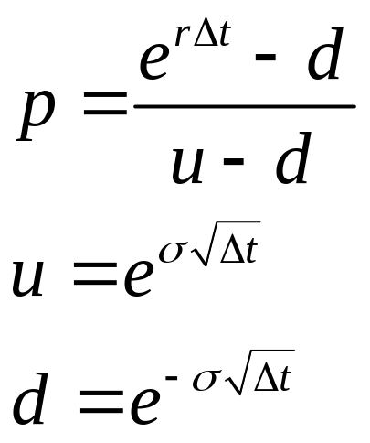
3．CRR二叉树基本原理
选择满足下面关系 有

Slide 22
1)CRR型树时间离散格式
调用方式
TimeSpec = crrtimespec(ValuationDate, Maturity,
NumPeriods)
输入参数
ValuationData 评估日，CRR型树起始日期
Maturity 到期日
NumPeriods 离散时间段

Slide 23
EQP（等概率）二叉树基本原理
EQP模型（Equal Probability）表示在二叉树模型中上升与下降的概率相等都是1/2。这样模型就变成了EQP二叉树模型，公式(6.11)，(6.12)变为。

Slide 24

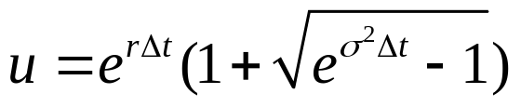
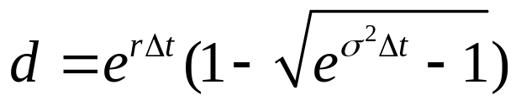
设 有

Slide 25
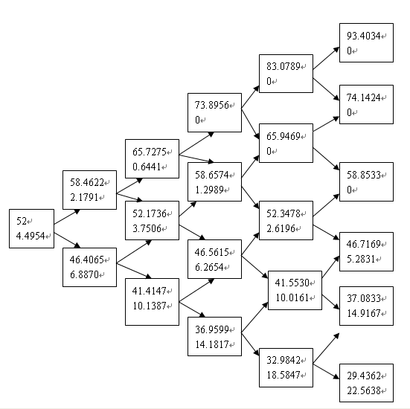

Slide 26
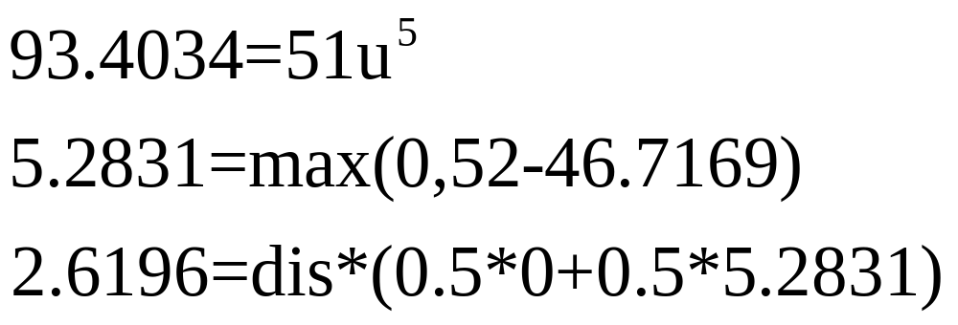
图中部分数字的计算方式如下。

Slide 27
2)EQP模型调用方式
调用方式
TimeSpec = eqptimespec(ValuationDate, Maturity,
NumPeriods)
输入参数同上

Slide 28
6.4.2 证券类衍生产品二叉树建立
1．CRR型二叉树函数的调用
调用方式
CRRTree=crrtree(StockSpec,RateSpec,TimeSpec)
输入参数
StockSpec 股票的格式
RateSpec 利率的格式
TimeSpec 时间的离散化方法
输出参数
CRRTree 价格树

Slide 29
6.4.3证券类衍生产品定价函数
1．亚式期权定价
CRR型对亚式期权定价
调用方式
Price = asianbycrr(CRRTree, OptSpec, Strike, Settle,
ExerciseDates, AmericanOpt, AvgType, AvgPrice, AvgDate)
输入参数
CRRTree CRR型二叉树
OptSpec 期权类型，如果是亚式看涨期权输入字符‘Call’ ，
如果是亚式看跌期权输入字符'Put'
Strike 亚式期权执行价,如果是NaN表示执行价是浮动的。
Settle 结算日
ExerciseDates 行权日期

Slide 30
AmericanOpt (Optional)如果AmericanOpt＝0，NaN；期权行
权方式为美式，如果为1期权行权方式类似于欧
式期权。默认值是欧式期权
AvgType (Optional)如果是算术平均输入字符
‘arithmetic’ ，默认值为算术平均，几何平均输
入字符'geometric'
AvgPrice (Optional) 计算期标的资产平均价，默认值为
当前股价
AvgDate (Optional)开始计算平均价格日期，默认值为结
算日
输出参数
Price 期权价格

Slide 31
6.4.4 证券类衍生产品输入格式
6.4.5 证券类衍生产品定价函数

Slide 32
6.5 利率类衍生产品定价函数
6.5.1 利率类衍生产品介绍
利率的顶(Cap)
利率互换(Interest Swap)
固定收益票据(Fixed-rate note)
浮动利率票据(Floading-rate note)
债券期权(Bond option)

Slide 33
6.5.2 利率模型介绍
Ho-Lee模型
Hull-White（1990）模型
Black-Karasinski(1991)模型
Black-Derman-Toy(1990)模型
Heath-Jarrow-Morton(1992)模型

Slide 34
6.5.3 利率类衍生产品输入格式
现金流
债券工具(Bond instrument)
债券期权(Bond option)
固定收益票据(Fixed-rate note instrument)
帽子期权(Cap instrument)
地板期权(Floor instrument)
利率互换(Swap instrument)

Slide 35
6.5.4 利率树波动率格式
Hull-White利率树波动率格式
BDT模型利率波动率格式
BK模型利率波动率格式
HJM模型利率波动率格式

Slide 36
2．树图时间展开输入格式
Hull-White模型时间展开格式
BDT模型时间展开格式
BK模型时间展开格式
HJM模型时间展开格式

Slide 37
6.5.5 说明利率期限结构函数

Slide 38
6.5.6 建立利率树
HW模型利率树
BDT模型利率树
BK模型利率树
HJM模型利率树

Slide 39
6.5.7 利率产品定价
模型名称 | 输入参数
HW模型 | hwprice(HWTree,InstSet,Options)
BK模型 | bkprice(BKTree, InstSet,Options)
BDT模型 | bdtprice(BDTTree, InstSet,Options)
HJM模型 | hjmprice(HJMTree, InstSet,Options)
EQP模型 | Eqpprice(EQPTree,InstSet,Options)
CRR模型 | Crrprice(CRRTree, InstSet,Options)

